Slide 1
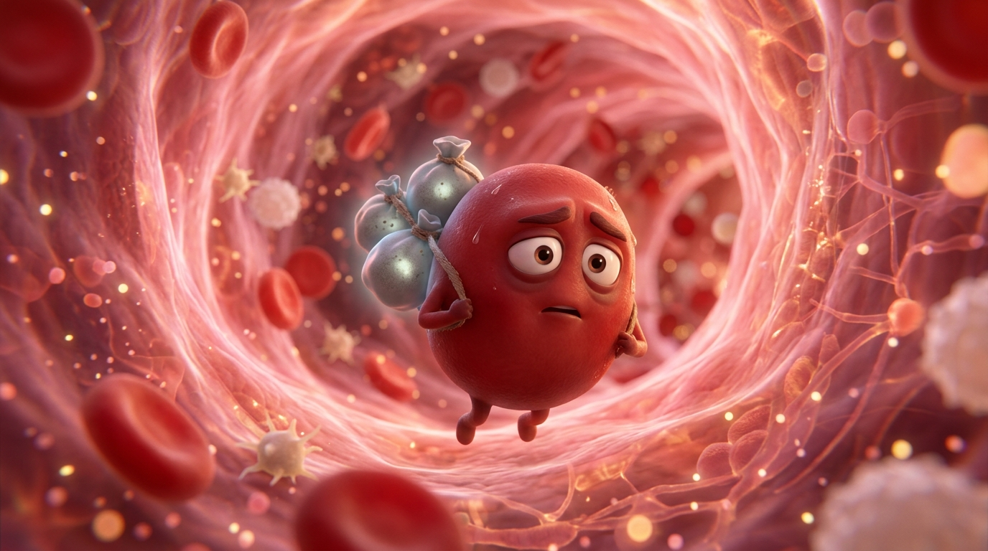
المشهد الأول: فصيح في مأزق! 🚨 (خطوة 1 من 3)
المفهوم 1: الدم غير النقي وبداية الرحلة
✨ الإجراء النشط: [كليك 1: انطلاق الرحلة]
فصيح يحمل أكياس الفضلات الثقيلة
الدم هو الناقل الحيوي في الجسم: يحمل الغذاء والأكسجين لكل خلية، لكنه يجمع أيضاً الفضلات الناتجة عن نشاط العضلات وحرق الطاقة.
🎯 خلاصة الخطوة: فصيح يحمل أكياس الفضلات الثقيلة | مصطلحات منهج الصف السادس: الدم غير النقي: دم يحمل فضلات نيتروجينية (يوريا وحمض بوليك) وأملاح زائدة ناتجة عن احتراق الغذاء والنشاط.
Notes:
[سيناريو المعلمة أثناء الكليك 1]:
[بصوت دافئ ومشوق مع نبرة حكواتي سينمائي]:
كان يا ما كان في أعماق جسمنا الجميل.. قابلنا صاحبنا (فصيح)، قطرة دم ذكية وطيبة، بس شوفوا يا أصحاب فصيح النهاردة شكله تعبان ومحتار.. لونه بقى مائل للرمادي ومرتبك!
يا ترى ليه؟ لأنه شايل على ضهره أكياس فضلات تقيلة جمعها من حركة العضلات وحرق الغذاء.. ودي اسمها فضلات نيتروجينية زي اليوريا وحمض البوليك. فصيح مش قادر يكمل كده ومحتاج مساعدة عاجلة.. مين اللي هيساعده يا ترى؟ مصنع النقاء العظيم.. الكليتان!

Slide 2
المشهد الأول: فصيح في مأزق! 🚨 (خطوة 2 من 3)
المفهوم 1: الدم غير النقي وبداية الرحلة
✨ الإجراء النشط: [كليك 2: ما هي الفضلات؟]
الفضلات النيتروجينية (اليوريا وحمض البوليك)
تنتج عن استهلاك البروتينات وبناء الأنسجة. بقاء هذه الفضلات في الدم يشكل خطراً داهماً، لذا يحتاج فصيح لمحطة تنقية فورية!
✓ تم شرحه في الكليكات السابقة:
• فصيح يحمل أكياس الفضلات الثقيلة
🎯 خلاصة الخطوة: الفضلات النيتروجينية (اليوريا وحمض البوليك) | مصطلحات منهج الصف السادس: الدم غير النقي: دم يحمل فضلات نيتروجينية (يوريا وحمض بوليك) وأملاح زائدة ناتجة عن احتراق الغذاء والنشاط.
Notes:
[سيناريو المعلمة أثناء الكليك 2]:
[بصوت دافئ ومشوق مع نبرة حكواتي سينمائي]:
كان يا ما كان في أعماق جسمنا الجميل.. قابلنا صاحبنا (فصيح)، قطرة دم ذكية وطيبة، بس شوفوا يا أصحاب فصيح النهاردة شكله تعبان ومحتار.. لونه بقى مائل للرمادي ومرتبك!
يا ترى ليه؟ لأنه شايل على ضهره أكياس فضلات تقيلة جمعها من حركة العضلات وحرق الغذاء.. ودي اسمها فضلات نيتروجينية زي اليوريا وحمض البوليك. فصيح مش قادر يكمل كده ومحتاج مساعدة عاجلة.. مين اللي هيساعده يا ترى؟ مصنع النقاء العظيم.. الكليتان!

Slide 3
المشهد الأول: فصيح في مأزق! 🚨 (خطوة 3 من 3)
المفهوم 1: الدم غير النقي وبداية الرحلة
✨ الإجراء النشط: [كليك 3: الوجهة العظيمة]
البحث عن مصنع النقاء السحري
ينطلق فصيح مسرعاً في الأوعية الدموية متجهاً نحو حارسي الجسم الأوفياء: الكليتان!
✓ تم شرحه في الكليكات السابقة:
• فصيح يحمل أكياس الفضلات الثقيلة
• الفضلات النيتروجينية (اليوريا وحمض البوليك)
🎯 خلاصة الخطوة: البحث عن مصنع النقاء السحري | مصطلحات منهج الصف السادس: الدم غير النقي: دم يحمل فضلات نيتروجينية (يوريا وحمض بوليك) وأملاح زائدة ناتجة عن احتراق الغذاء والنشاط.
Notes:
[سيناريو المعلمة أثناء الكليك 3]:
[بصوت دافئ ومشوق مع نبرة حكواتي سينمائي]:
كان يا ما كان في أعماق جسمنا الجميل.. قابلنا صاحبنا (فصيح)، قطرة دم ذكية وطيبة، بس شوفوا يا أصحاب فصيح النهاردة شكله تعبان ومحتار.. لونه بقى مائل للرمادي ومرتبك!
يا ترى ليه؟ لأنه شايل على ضهره أكياس فضلات تقيلة جمعها من حركة العضلات وحرق الغذاء.. ودي اسمها فضلات نيتروجينية زي اليوريا وحمض البوليك. فصيح مش قادر يكمل كده ومحتاج مساعدة عاجلة.. مين اللي هيساعده يا ترى؟ مصنع النقاء العظيم.. الكليتان!

Slide 4
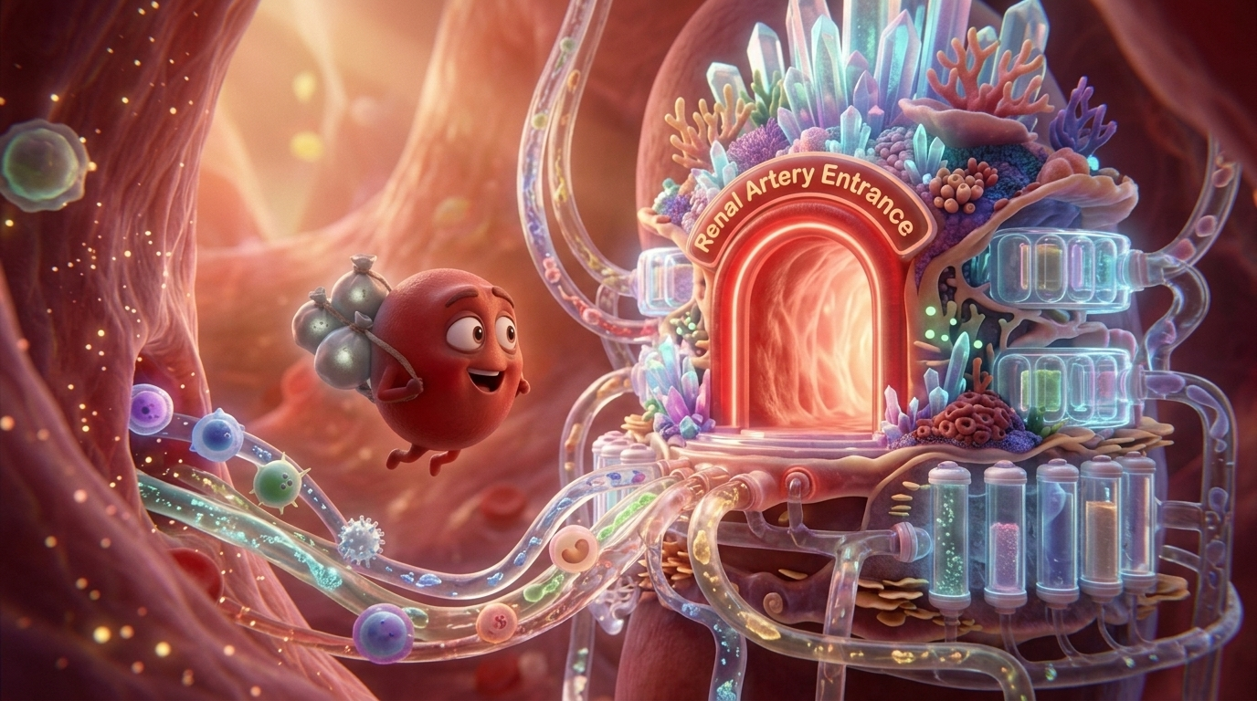
المشهد الثاني: بوابة القلعة العظيمة 🏰 (خطوة 1 من 3)
المفهوم 2: الشريان الكلوي وبنية الكليتين
✨ الإجراء النشط: [كليك 1: الوصول للقلعة]
الكليتان: درعا الحماية في ظهر الجسم
عضوان يشبهان حبة الفاصولياء، يقعان في الناحية الظهرية على جانبي العمود الفقري، يقومان بضبط توازن السوائل والأملاح في الجسم.
🎯 خلاصة الخطوة: الكليتان: درعا الحماية في ظهر الجسم | مصطلحات منهج الصف السادس: الشريان الكلوي: ينقل الدم غير النقي إلى الكلية. الكليتان تنقيان الدم بالكامل نحو 300 مرة يومياً.
Notes:
[سيناريو المعلمة أثناء الكليك 1]:
[بلهفة وتشويق]:
وفجأة.. تفتح أمام فصيح بوابات عظيمة كأنها قلعة خيالية بلون أحمر ياقوتي بديع! دي الكليتان يا شطار.. أهم محطة تنقية في جسم الإنسان، بيشبهوا حبة الفاصولياء وموجودين في ظهرنا لحمايتنا.
شوفوا فصيح بيقرب بسرعة من البوابة الرئيسية الضخمة.. واسمها: (الشريان الكلوي)! الشريان الكلوي ده هو الممر السحري اللي بيستقبل الدم المحمل بالفضلات عشان يدخله مصنع الفلترة.. وهنا هتبدأ مغامرة فصيح الحقيقية!

Slide 5
المشهد الثاني: بوابة القلعة العظيمة 🏰 (خطوة 2 من 3)
المفهوم 2: الشريان الكلوي وبنية الكليتين
✨ الإجراء النشط: [كليك 2: بوابة الدخول]
الشريان الكلوي (Renal Artery)
الوعاء الدموي الرئيسي الذي ينقل الدم غير النقي المحمل بالفضلات من الشريان الأورطي مباشرة إلى داخل أنسجة الكلية.
✓ تم شرحه في الكليكات السابقة:
• الكليتان: درعا الحماية في ظهر الجسم
🎯 خلاصة الخطوة: الشريان الكلوي (Renal Artery) | مصطلحات منهج الصف السادس: الشريان الكلوي: ينقل الدم غير النقي إلى الكلية. الكليتان تنقيان الدم بالكامل نحو 300 مرة يومياً.
Notes:
[سيناريو المعلمة أثناء الكليك 2]:
[بلهفة وتشويق]:
وفجأة.. تفتح أمام فصيح بوابات عظيمة كأنها قلعة خيالية بلون أحمر ياقوتي بديع! دي الكليتان يا شطار.. أهم محطة تنقية في جسم الإنسان، بيشبهوا حبة الفاصولياء وموجودين في ظهرنا لحمايتنا.
شوفوا فصيح بيقرب بسرعة من البوابة الرئيسية الضخمة.. واسمها: (الشريان الكلوي)! الشريان الكلوي ده هو الممر السحري اللي بيستقبل الدم المحمل بالفضلات عشان يدخله مصنع الفلترة.. وهنا هتبدأ مغامرة فصيح الحقيقية!

Slide 6
المشهد الثاني: بوابة القلعة العظيمة 🏰 (خطوة 3 من 3)
المفهوم 2: الشريان الكلوي وبنية الكليتين
✨ الإجراء النشط: [كليك 3: إعجاز الأرقام]
تنقية مستمرة بلا توقف!
يمر كل قطرة دم في جسمنا عبر الكليتين نحو 300 مرة كل يوم! كفاءة إلهية مذهلة تضمن بقاء جسمك حياً ونقياً.
✓ تم شرحه في الكليكات السابقة:
• الكليتان: درعا الحماية في ظهر الجسم
• الشريان الكلوي (Renal Artery)
🎯 خلاصة الخطوة: تنقية مستمرة بلا توقف! | مصطلحات منهج الصف السادس: الشريان الكلوي: ينقل الدم غير النقي إلى الكلية. الكليتان تنقيان الدم بالكامل نحو 300 مرة يومياً.
Notes:
[سيناريو المعلمة أثناء الكليك 3]:
[بلهفة وتشويق]:
وفجأة.. تفتح أمام فصيح بوابات عظيمة كأنها قلعة خيالية بلون أحمر ياقوتي بديع! دي الكليتان يا شطار.. أهم محطة تنقية في جسم الإنسان، بيشبهوا حبة الفاصولياء وموجودين في ظهرنا لحمايتنا.
شوفوا فصيح بيقرب بسرعة من البوابة الرئيسية الضخمة.. واسمها: (الشريان الكلوي)! الشريان الكلوي ده هو الممر السحري اللي بيستقبل الدم المحمل بالفضلات عشان يدخله مصنع الفلترة.. وهنا هتبدأ مغامرة فصيح الحقيقية!

Slide 7
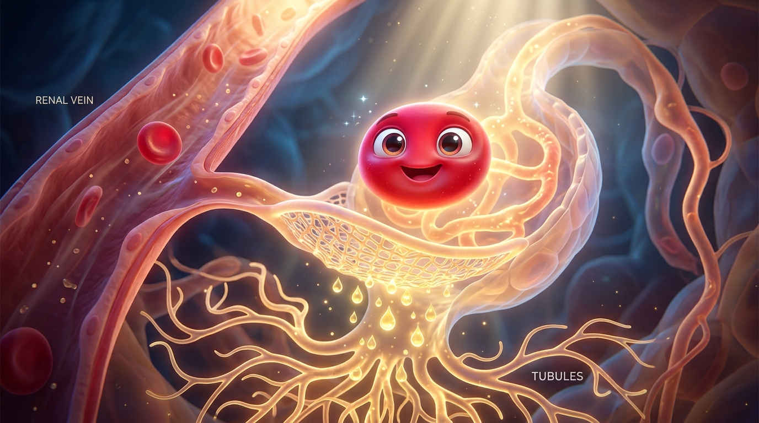
المشهد الثالث: المصفاة الدقيقة والتحول السحري ✨ (خطوة 1 من 3)
المفهوم 3: النيفرونات والترشيح الفائق
✨ الإجراء النشط: [كليك 1: المصفاة المجهرية]
ملايين النيفرونات (Nephrons)
تحتوي كل كلية على حوالي مليون وحدة ترشيح مجهرية دقيقة تسمى (النيفرونات)، تعمل كشباك سحرية فائقة الدقة.
🎯 خلاصة الخطوة: ملايين النيفرونات (Nephrons) | مصطلحات منهج الصف السادس: النيفرونات: وحدات ترشيح دقيقة ترشح الماء والأملاح واليوريا، بينما تمنع مرور خلايا الدم والبروتينات لكبر حجمها.
Notes:
[سيناريو المعلمة أثناء الكليك 1]:
[بانبهار وإعجاب شديدين]:
واو! دخلنا جوة مع فصيح في عالم مجهري دقيق جداً.. عارفين إيه الشبكة الذهبية اللامعة دي؟ دي (النيفرونات)! كل كلية فيها حوالي مليون نيفرون شغالين زي مصفاة ذكية جداً.
شوفوا المعجزة اللي بتحصل قدام عينيكم: المصفاة بتسحب أكياس الفضلات الصفراء وتعديها لتحت.. طب وفصيح؟ فصيح وكل خلايا الدم والبروتينات عشان حجمها كبير ومهمة جداً، مش بتعدي من المصفاة!
فصيح اتخلص من كل الفضلات، ورجع يلمع أحمر ياقوتي فرحان، وانطلق في ممر الأمان: (الوريد الكلوي) عشان يرجع للقلب والجسم كبطل نظيف!

Slide 8
المشهد الثالث: المصفاة الدقيقة والتحول السحري ✨ (خطوة 2 من 3)
المفهوم 3: النيفرونات والترشيح الفائق
✨ الإجراء النشط: [كليك 2: ما الذي يعبر المصفاة؟]
ترشيح السوائل والفضلات فقط
تسمح النيفرونات بمرور الجزيئات الصغيرة فقط: الماء الزائد، الأملاح الزائدة، واليوريا الذائبة لتتجمع في الأسفل.
✓ تم شرحه في الكليكات السابقة:
• ملايين النيفرونات (Nephrons)
🎯 خلاصة الخطوة: ترشيح السوائل والفضلات فقط | مصطلحات منهج الصف السادس: النيفرونات: وحدات ترشيح دقيقة ترشح الماء والأملاح واليوريا، بينما تمنع مرور خلايا الدم والبروتينات لكبر حجمها.
Notes:
[سيناريو المعلمة أثناء الكليك 2]:
[بانبهار وإعجاب شديدين]:
واو! دخلنا جوة مع فصيح في عالم مجهري دقيق جداً.. عارفين إيه الشبكة الذهبية اللامعة دي؟ دي (النيفرونات)! كل كلية فيها حوالي مليون نيفرون شغالين زي مصفاة ذكية جداً.
شوفوا المعجزة اللي بتحصل قدام عينيكم: المصفاة بتسحب أكياس الفضلات الصفراء وتعديها لتحت.. طب وفصيح؟ فصيح وكل خلايا الدم والبروتينات عشان حجمها كبير ومهمة جداً، مش بتعدي من المصفاة!
فصيح اتخلص من كل الفضلات، ورجع يلمع أحمر ياقوتي فرحان، وانطلق في ممر الأمان: (الوريد الكلوي) عشان يرجع للقلب والجسم كبطل نظيف!

Slide 9
المشهد الثالث: المصفاة الدقيقة والتحول السحري ✨ (خطوة 3 من 3)
المفهوم 3: النيفرونات والترشيح الفائق
✨ الإجراء النشط: [كليك 3: سر النقاء والوريد الكلوي]
فصيح يلمع ويصعد للوريد الكلوي!
خلايا الدم والبروتينات لا تعبر النيفرونات أبداً لكبر حجمها! يتخلص فصيح من أحماله، ويصعد متلألئاً عبر الوريد الكلوي راجعاً للقلب.
✓ تم شرحه في الكليكات السابقة:
• ملايين النيفرونات (Nephrons)
• ترشيح السوائل والفضلات فقط
🎯 خلاصة الخطوة: فصيح يلمع ويصعد للوريد الكلوي! | مصطلحات منهج الصف السادس: النيفرونات: وحدات ترشيح دقيقة ترشح الماء والأملاح واليوريا، بينما تمنع مرور خلايا الدم والبروتينات لكبر حجمها.
Notes:
[سيناريو المعلمة أثناء الكليك 3]:
[بانبهار وإعجاب شديدين]:
واو! دخلنا جوة مع فصيح في عالم مجهري دقيق جداً.. عارفين إيه الشبكة الذهبية اللامعة دي؟ دي (النيفرونات)! كل كلية فيها حوالي مليون نيفرون شغالين زي مصفاة ذكية جداً.
شوفوا المعجزة اللي بتحصل قدام عينيكم: المصفاة بتسحب أكياس الفضلات الصفراء وتعديها لتحت.. طب وفصيح؟ فصيح وكل خلايا الدم والبروتينات عشان حجمها كبير ومهمة جداً، مش بتعدي من المصفاة!
فصيح اتخلص من كل الفضلات، ورجع يلمع أحمر ياقوتي فرحان، وانطلق في ممر الأمان: (الوريد الكلوي) عشان يرجع للقلب والجسم كبطل نظيف!

Slide 10
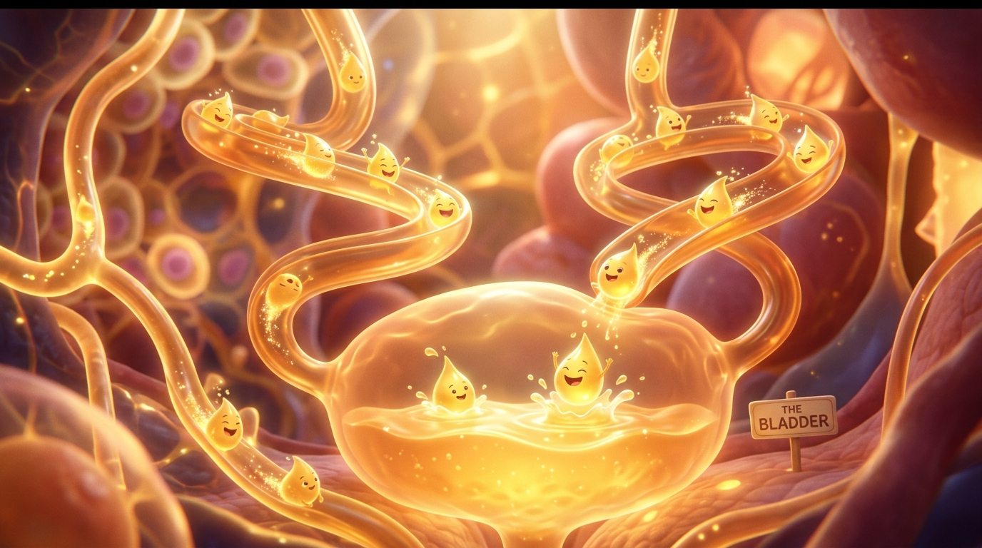
المشهد الرابع: زحليقة الحالب والبالونة السحرية 🎢 (خطوة 1 من 3)
المفهوم 4: الحالبان والمثانة ومجرى البول
✨ الإجراء النشط: [كليك 1: زحليقة الحالبين]
الحالبان: مسار الانزلاق السريع
أنبوبان دقيقان يصلان بين الكليتين والمثانة البولية، ينقلان قطرات البول الناتجة عن الترشيح باستمرار قطرة وراء قطرة.
🎯 خلاصة الخطوة: الحالبان: مسار الانزلاق السريع | مصطلحات منهج الصف السادس: الحالبان: ينقلان البول إلى المثانة. المثانة: كيس عضلي يخزن البول مؤقتاً. مجرى البول: يطرد البول خارج الجسم.
Notes:
[سيناريو المعلمة أثناء الكليك 1]:
[بضحكة حماسية وتشويق]:
يا لها من زحليقة ممتعة! قطرات الفضلات الصفراء بعد ما انفصلت، بدأت تتزحلق بسرعة في أنبوبين رفيعين اسمهم (الحالبان).. عارفين رايحين فين؟ رايحين لبالونة مطاطية ذكية وجميلة اسمها (المثانة البولية)!
المثانة دي كيس عضلي مرن جداً، يستقبل قطرة ورا قطرة ويتمدد براحة وأمان زي البالونة.. ولما تتملى، يبعث جسمنا إشارة ذكية عشان نتخلص من البول نهائياً عبر (مجرى البول) ونحمي جسمنا من السموم!

Slide 11
المشهد الرابع: زحليقة الحالب والبالونة السحرية 🎢 (خطوة 2 من 3)
المفهوم 4: الحالبان والمثانة ومجرى البول
✨ الإجراء النشط: [كليك 2: الخزان الذكي]
المثانة البولية (Urinary Bladder)
كيس عضلي مرن قابل للتمدد يستقبل البول ويخزنه مؤقتاً بأمان دون أن يعود للخلف، حتى تمتلئ تماماً.
✓ تم شرحه في الكليكات السابقة:
• الحالبان: مسار الانزلاق السريع
🎯 خلاصة الخطوة: المثانة البولية (Urinary Bladder) | مصطلحات منهج الصف السادس: الحالبان: ينقلان البول إلى المثانة. المثانة: كيس عضلي يخزن البول مؤقتاً. مجرى البول: يطرد البول خارج الجسم.
Notes:
[سيناريو المعلمة أثناء الكليك 2]:
[بضحكة حماسية وتشويق]:
يا لها من زحليقة ممتعة! قطرات الفضلات الصفراء بعد ما انفصلت، بدأت تتزحلق بسرعة في أنبوبين رفيعين اسمهم (الحالبان).. عارفين رايحين فين؟ رايحين لبالونة مطاطية ذكية وجميلة اسمها (المثانة البولية)!
المثانة دي كيس عضلي مرن جداً، يستقبل قطرة ورا قطرة ويتمدد براحة وأمان زي البالونة.. ولما تتملى، يبعث جسمنا إشارة ذكية عشان نتخلص من البول نهائياً عبر (مجرى البول) ونحمي جسمنا من السموم!

Slide 12
المشهد الرابع: زحليقة الحالب والبالونة السحرية 🎢 (خطوة 3 من 3)
المفهوم 4: الحالبان والمثانة ومجرى البول
✨ الإجراء النشط: [كليك 3: المخرج النهائي]
القناة البولية (مجرى البول - Urethra)
الأنبوب النهائي الذي يطرد البول المحمل باليوريا والأملاح الزائدة خارج الجسم بالكامل عند عملية التبول.
✓ تم شرحه في الكليكات السابقة:
• الحالبان: مسار الانزلاق السريع
• المثانة البولية (Urinary Bladder)
🎯 خلاصة الخطوة: القناة البولية (مجرى البول - Urethra) | مصطلحات منهج الصف السادس: الحالبان: ينقلان البول إلى المثانة. المثانة: كيس عضلي يخزن البول مؤقتاً. مجرى البول: يطرد البول خارج الجسم.
Notes:
[سيناريو المعلمة أثناء الكليك 3]:
[بضحكة حماسية وتشويق]:
يا لها من زحليقة ممتعة! قطرات الفضلات الصفراء بعد ما انفصلت، بدأت تتزحلق بسرعة في أنبوبين رفيعين اسمهم (الحالبان).. عارفين رايحين فين؟ رايحين لبالونة مطاطية ذكية وجميلة اسمها (المثانة البولية)!
المثانة دي كيس عضلي مرن جداً، يستقبل قطرة ورا قطرة ويتمدد براحة وأمان زي البالونة.. ولما تتملى، يبعث جسمنا إشارة ذكية عشان نتخلص من البول نهائياً عبر (مجرى البول) ونحمي جسمنا من السموم!

Slide 13
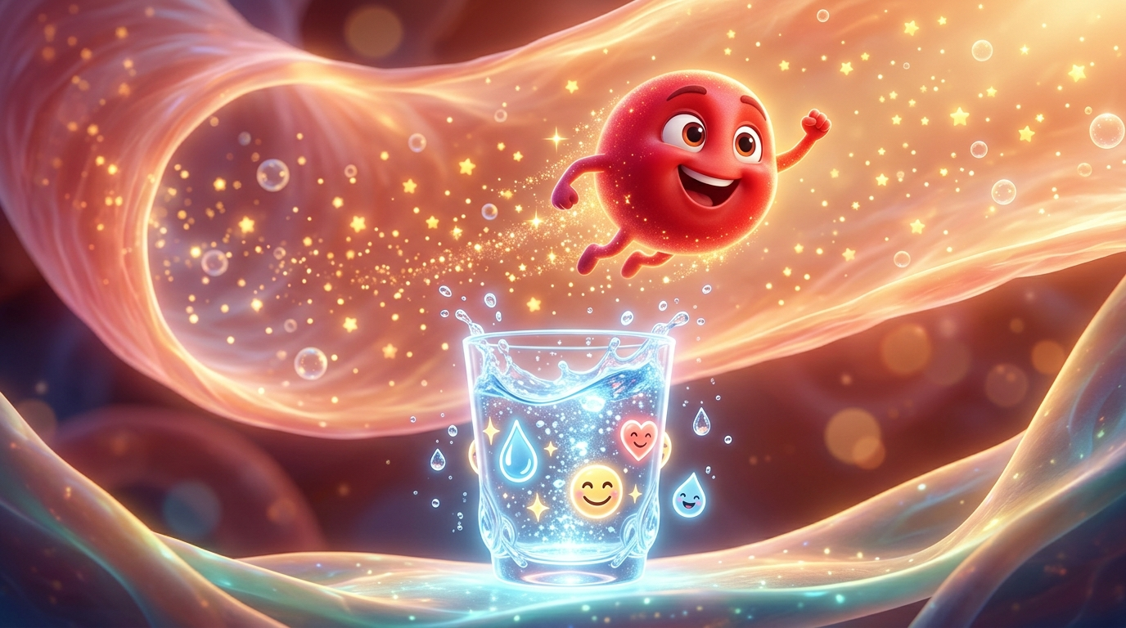
المشهد الخامس: فصيح المنتصر وسر الصحة الذهبي 🌟💧 (خطوة 1 من 3)
المفهوم 5: الدورة الكاملة والعادات الصحية
✨ الإجراء النشط: [كليك 1: عودة البطل]
الدم النقي يعود للقلب والجسم
يعود فصيح ورفاقه عبر الوريد الكلوي إلى الوريد الأجوف السفلي ثم القلب، ليوزع الأكسجين والطاقة على كل خلية بحيوية مطلقة.
🎯 خلاصة الخطوة: الدم النقي يعود للقلب والجسم | مصطلحات منهج الصف السادس: الحفاظ على الجهاز البولي: شرب الماء النظيف بكميات كافية، عدم حبس البول، تقليل الأملاح والمسكنات.
Notes:
[سيناريو المعلمة أثناء الكليك 1]:
[بفخر وسعادة واعتزاز]:
والآن.. شوفوا صديقنا فصيح يطير نشيطاً وخفيفاً في شرايين الجسم، لونه أحمر ياقوتي بيلمع، وفرحان إنه نظيف ويقدر يغذي كل عضلاتنا وخلايانا!
وفصيح بيقول لكم نصيحته الذهبية يا أبطال:
'اشربوا كميات كافية من الماء النقي كل يوم عشان تساعدوا النيفرونات في عملها، واوعوا تحبسوا البول، وقللوا من الشيبسي والأملاح والمشروبات الغازية.. عشان تفضل كليتكم قوية ونشيطة زي قلعة النقاء!'

Slide 14
المشهد الخامس: فصيح المنتصر وسر الصحة الذهبي 🌟💧 (خطوة 2 من 3)
المفهوم 5: الدورة الكاملة والعادات الصحية
✨ الإجراء النشط: [كليك 2: نصائح فصيح الذهبية]
كيف نحافظ على صحة الجهاز البولي؟
1. شرب كميات وفيرة من الماء النظيف يومياً (2 لتر على الأقل) لتسهيل عمل النيفرونات.
2. تجنب حبس البول نهائياً لمنع التهاب الكلى والمثانة.
✓ تم شرحه في الكليكات السابقة:
• الدم النقي يعود للقلب والجسم
🎯 خلاصة الخطوة: كيف نحافظ على صحة الجهاز البولي؟ | مصطلحات منهج الصف السادس: الحفاظ على الجهاز البولي: شرب الماء النظيف بكميات كافية، عدم حبس البول، تقليل الأملاح والمسكنات.
Notes:
[سيناريو المعلمة أثناء الكليك 2]:
[بفخر وسعادة واعتزاز]:
والآن.. شوفوا صديقنا فصيح يطير نشيطاً وخفيفاً في شرايين الجسم، لونه أحمر ياقوتي بيلمع، وفرحان إنه نظيف ويقدر يغذي كل عضلاتنا وخلايانا!
وفصيح بيقول لكم نصيحته الذهبية يا أبطال:
'اشربوا كميات كافية من الماء النقي كل يوم عشان تساعدوا النيفرونات في عملها، واوعوا تحبسوا البول، وقللوا من الشيبسي والأملاح والمشروبات الغازية.. عشان تفضل كليتكم قوية ونشيطة زي قلعة النقاء!'

Slide 15
المشهد الخامس: فصيح المنتصر وسر الصحة الذهبي 🌟💧 (خطوة 3 من 3)
المفهوم 5: الدورة الكاملة والعادات الصحية
✨ الإجراء النشط: [كليك 3: عادات يجب تجنبها]
حماية الكليتين من التلف
التقليل من الأطعمة عالية الأملاح والبهارات، والابتعاد عن الإفراط في المسكنات والمشروبات الغازية لتبقى كليتك قوية مدى الحياة!
✓ تم شرحه في الكليكات السابقة:
• الدم النقي يعود للقلب والجسم
• كيف نحافظ على صحة الجهاز البولي؟
🎯 خلاصة الخطوة: حماية الكليتين من التلف | مصطلحات منهج الصف السادس: الحفاظ على الجهاز البولي: شرب الماء النظيف بكميات كافية، عدم حبس البول، تقليل الأملاح والمسكنات.
Notes:
[سيناريو المعلمة أثناء الكليك 3]:
[بفخر وسعادة واعتزاز]:
والآن.. شوفوا صديقنا فصيح يطير نشيطاً وخفيفاً في شرايين الجسم، لونه أحمر ياقوتي بيلمع، وفرحان إنه نظيف ويقدر يغذي كل عضلاتنا وخلايانا!
وفصيح بيقول لكم نصيحته الذهبية يا أبطال:
'اشربوا كميات كافية من الماء النقي كل يوم عشان تساعدوا النيفرونات في عملها، واوعوا تحبسوا البول، وقللوا من الشيبسي والأملاح والمشروبات الغازية.. عشان تفضل كليتكم قوية ونشيطة زي قلعة النقاء!'

